Slide 1
Medikal Komplikasyon Sigortası
TURSER SİGORTA

Slide 2
Medikal Komplikasyon Sigortası Ne İşe Yarar?
Türkiye'ye sağlık turizmi amaçlı gelen yabancı uyruklu kişilerin yaptırdıkları operasyon sonrası, bu operasyon kaynaklı gelişebilecek komplikasyonlar nedeniyle, revizyon veya operasyonun yenilenmesinin gerektiği durumları kapsayarak hastanın refahını temel alan bir sigorta türüdür.

Slide 3
Medikal Komplikasyon Nedir?
Tıbbi standartlara uygun bir müdehale yapılmasına rağmen, ortaya çıkabileceği tıp çevreleri tarafından kabul edilen, eksperler tarafından kanıtlanan ve her türlü tedbir alınmasına rağmen meydana gelen zararlara denir. Doktor hatası, estetik kaygıları kapsamaz ve keyfi beğenmeme bir komplikasyon değildir.

Slide 4
Medikal Komplikasyon Sigortasından Kimler Faydalanabilir?
Türkiye Cumhuriyeti vatandaşı olmayan, yani yabancı uyruklu,
Yaşları 18 ve 60 aralığında olan, her hasta faydalanabilmektedir.

Slide 5
Medikal Komplikasyon Sigortası Neden Yaptırılmalı?
Hastaların ülkemizde bulunan güvenilir hastane ve kliniklerde yaptıracağı diş, saç ekimi, göz veya estetik cerrahisi ameliyatları sonrası gerçekleşebilecek komplikasyonlara karşı sigortalanmış oluyorlar.
Komplikasyonlar nedeniyle oluşan maddi ve manevi yükleri minimize etmek, bunlara karşı hazırlıklı hale gelmek adına komplikasyon sigortası yaptırılabilir.
Yurt dışında sigortaya verilen önem bilinmekte ve bu durumu hastalara güven verecek bir pazarlama aracı olarak lehinize kullanabilirsiniz.

Slide 6
Medikal Komplikasyon Sigortası, Türkiye’ye sağlık turizmi için gelmiş yabancı uyruklu kişilere yönelik bir üründür. Özellikle estetik operasyonlar, saç ekimi, diş tedavileri ve göz ameliyatları gibi işlemlemler sonrasında oluşabilecek komplikasyonları kapsar.
Heder Kitlemiz:

Slide 7
Teminat ve Primler
Seyahat ve Konaklama Giderleri: 1.800 EUR’ya kadar maksimum 7 gün
Ek Seyahat Masrafları: 1.800 EUR’ya kadar maksimum 7 gün
Refakatçi Teminatı: 1.800 EUR’ya kadar maksimum 7 gün
Cenaze Masrafları veya Ülkeye Geri Dönüş Giderleri: 5.000 EUR’ya kadar

Slide 8
Muafiyetler
Sigortacılıkta muafiyet, hasar ödemesinde belirli bir tutarın sigortalı üzerinde kalmasına denir.
Uçak masrafı için her bir hasarda 100 EUR
Konaklama ve günlük ödenek için her bir hasarda 100 EUR

Slide 9
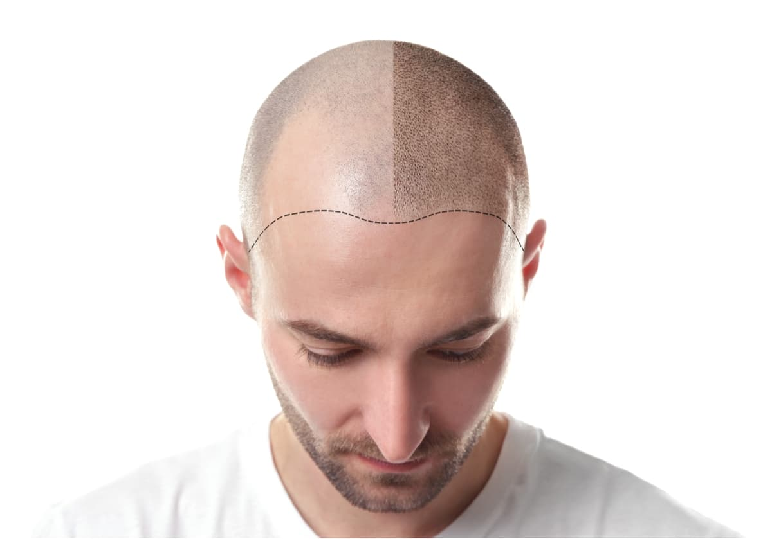
Foliküler Ünite Foliküler Ünite Ekstraksiyonu(FUE) / Direkt Saç Ekimi (DHI) Teminata Dahil:
Enfeksiyon: Ameliyat sonrası enfeksiyon (Cerrahi alan
enfeksiyonu - SSI)
Kanama: Aşırı kanama (Hemoraj)
Şişlik: Saç derisinde ödem
Ağrı ve Rahatsızlık: Ameliyat sonrası ağrı sendromu
Folikülit: Saç foliküllerinin enfeksiyonu veya
iltihaplanması
Uyuşma: Geçici his kaybı (Parestezi)
Nekroz: Nadiren, doku ölümü

Slide 10
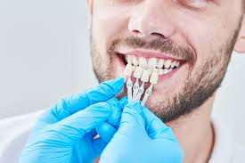
Diş Tedavisi Teminata Dahil:
Şişlik ve Ağrı: Ameliyat sonrası ödem ve ağrı sendromu
Kanama: Aşırı kanama (Hemoraj)
Enfeksiyon: Ameliyat sonrası enfeksiyon (Cerrahi alan
enfeksiyonu - SSI)
Osteomiyelit: Kemik enfeksiyonu
Çene Osteonekrozu: Çene kemiğinde doku ölümü
Sinir Hasarı: Sinir yaralanması (Nöropati)
Sinüs Komplikasyonları: Sinüs perforasyonu gibi sorunlar
Alerjik Reaksiyonlar: Kullanılan malzemelere karşı alerjik reaksiyonlar

Slide 11
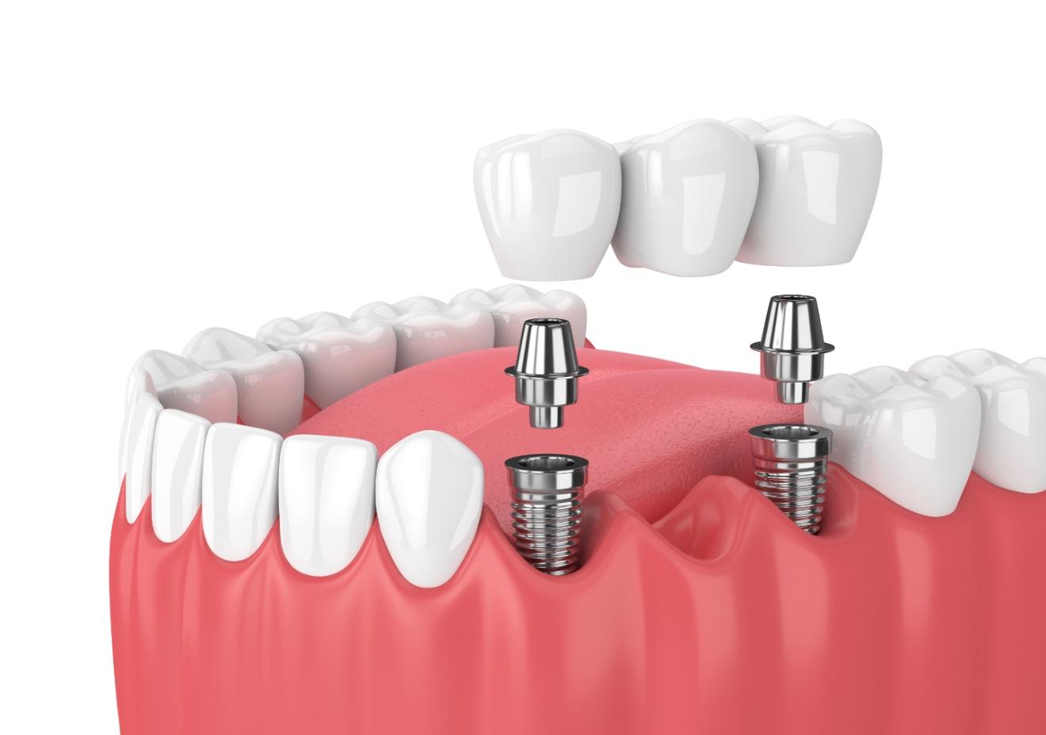
İmplantlar Teminata Dahil:
Enfeksiyon: İmplant bölgesinde ameliyat sonrası enfeksiyon (Peri-implantit)
Diş Eti Çekilmesi: İmplant çevresinde diş eti çekilmesi
Gevşek İmplant: İmplantın çene kemiği ile kaynaşamaması
Sinir veya Doku Hasarı: İşlem sırasında sinir veya çevre dokuların zarar görmesi
Sinüs Komplikasyonları: Sinüs perforasyonu gibi sorunlar
Kemik Kaybı: İmplant çevresinde kemik kaybı
İmplant Başarısızlığı: İmplantın kemiğe kaynamaması
Ağrı ve Rahatsızlık: Sürekli ağrı sendromu
Alerjik Reaksiyonlar: Kullanılan malzemelere karşı alerjik reaksiyonlar

Slide 12
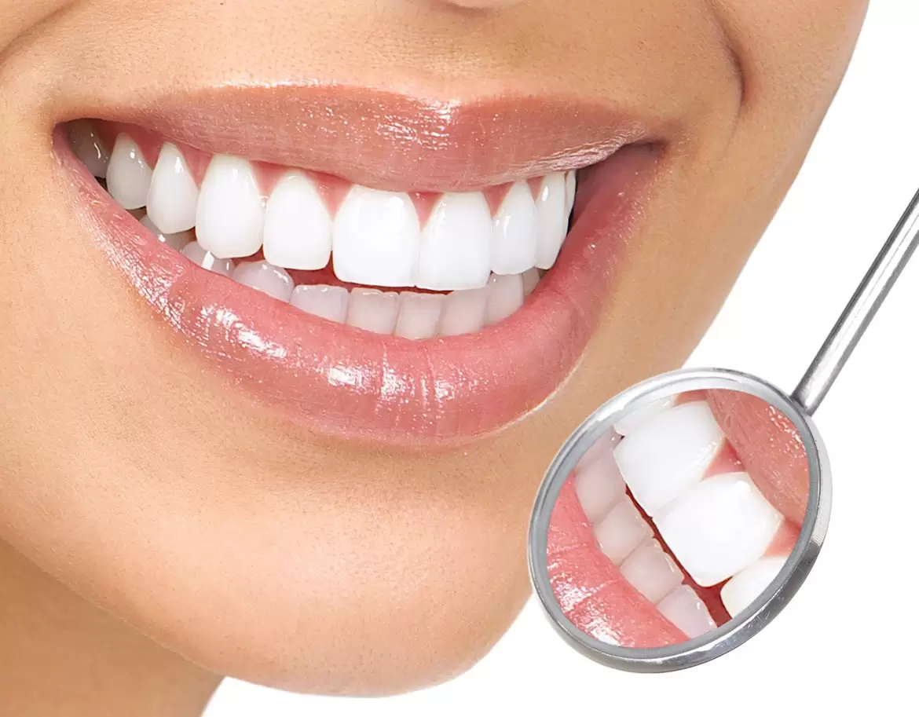
Kaplamalar / Veneerler Teminata Dahil:
Alerjik Reaksiyonlar: Özellikle metal içerikli kaplamalara
karşı aşırı duyarlılık
- Çürük: Kaplamanın altındaki dişin çürümesi
- Diş Eti Tahrişi: Kaplama çevresinde diş eti iltihabı
- Sinir Hasarı: İşlem sırasında sinir yaralanması
(Nöropati)

Slide 13
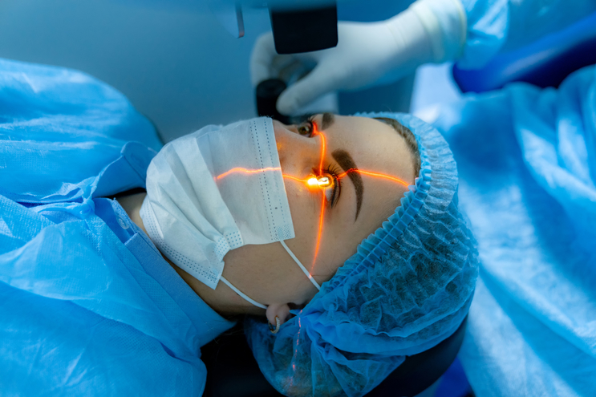
Lazer Katarak Ameliyatı Teminata Dahil:
Enfeksiyon: Göz içi enfeksiyon (Endoftalmi)
İltihap: Göz içinde iltihaplanma (Üveit)
Retinal Dekolman: Retina ayrılması
Şişlik: Kornea ödemi
Kuru Göz: Gözyaşı üretiminin azalması
Işık Hassasiyeti: Fotofobi
Görme Değişiklikleri: Bulanık veya net olmayan görme

Slide 14
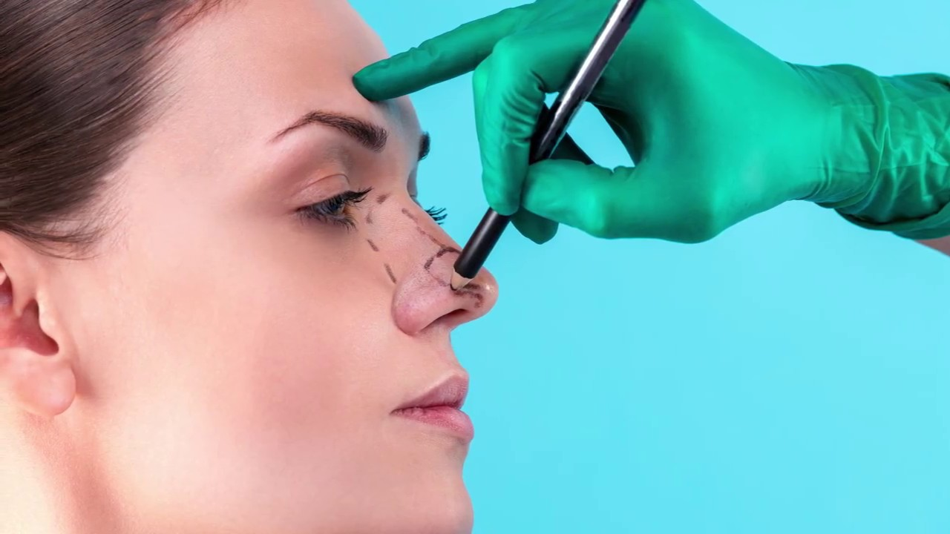
Burun Estetiği (Rhinoplasti) Teminata Dahil:
Enfeksiyon: Ameliyat sonrası enfeksiyon
Kanama: Burun kanaması (Epistaksis)
Şişlik: Burun dokularında ödem
Nefes Alma Zorlukları: Burundan nefes alma problemleri
Septal Perforasyon: Burun deliklerini ayıran duvarda delik oluşması
Yara İzleri: Doku hasarı nedeniyle skar dokusu oluşumu
Ağrı: Burun bölgesinde sürekli ağrı

Slide 15
Hasar Örnekleri
2.000 EUR teminat alındı. Medikal Komplikasyonun düzeltilmesi için 2.000 EUR ve ardından aşağıdakilerin her biri için ayrı bir sigorta tutarı olacaktır.
1. Sigortalının Türkiye’de daha uzun süre kalması gerekiyorsa Seyahat ve Konaklama Masrafları için 1.800 EUR tazminat ödenir.
2. Prosedürün tıbbi olarak başarısız olduğu ve düzeltme gerektirdiği takdirde Türkiye’ye dönüş yolculuğu için 1.800 EUR tazminat ödenir.
3. Refakatçi teminatı için 1.800 EUR ikamet ettikleri şehirden uçmak da dahil olmak üzere tıbbi komplikasyonlar durumunda seyahat ve konaklama masrafları ödenir.

